Slide 1
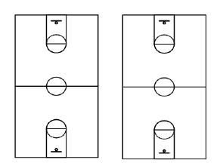
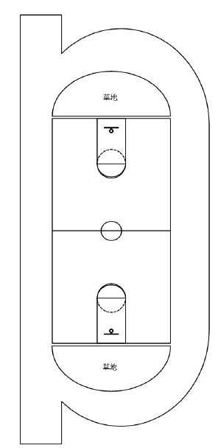
明廉國小113學年度整潔區配置圖(始業式後) | 113年08月30日起實施 | 113.08.19 總務處製
校門內左右前庭、汽車車棚、機車停車場-六年一班
遊 戲 場
男廁6 五年三班
男廁5 五年二班
幼兒廁4 五年一班
樂活-跆拳 A315 | 樂活-高爾夫 A314 | 樂活-高爾夫 A313 | 體訓室 A312
一年一班 A215 | 一年二班 A214 | 一年三班 A213 | 專任教室 A212
小象班 A115 | 無尾熊班 A114 | 健康中心 三年二班 | 總務處 四年三班
樂活教室 A311
校長室 A211
穿堂
樂活體操 A310 | 本土語庚 A309 | 本土語己 A308 | 本土語戊 A307 |  | 男廁3 六年四班
專任教室 A210 | 二年三班 A209 | 二年二班 A208 | 二年一班 A207 |  | 女廁2 六年三班
學務處 教務處 四年二班 四年一班 |  | 人事室、會計室 五年四班 |  | 會議室 A107 | 女廁、男冊 六年二班
五年三班
文書室 A316 | 自然器材室 A216 | 學前特 小鹿班 A116
團諮室 A317 | 自然甲 A217 | 學前特 小鹿班 A117
輔導室 A318 | 自然乙 A218 | 綿羊班 A118
財產室 A319 | 自然丙 A219 | 企鵝班A120
檔案室 A320 | 自然丁 A220
辦公室前透氣磚人行道及聚會所、籃球場-六年二班
辦公室前透氣磚人行道及操場-六年三班
禮堂 A103 五年一班 | 英語專科教室 A206 | 童軍教室 A306
 | 合唱教室 A205 | 電腦機房 A305
 | 音樂甲 A204 | 本土語丁 A304
A102 | 音樂乙 A203 | 本土語丙 A303
 | 音樂丙 A202 | 本土語乙 A302
A101
 | 音樂器材 A201 | 本土語甲 A301
男廁402 五年三班 | 專科教室丙 B403 | 專科教室乙 B402 | 專科教室甲 B401 | 女廁401 五年四班
男廁302 五年一班 | 五年二班 B303 | 五年三班 B302 | 五年四班 B301 | 女廁301 五年四班
通道 | 三年一班 B203 | 三年二班 B202 | 三年三班 B201 | 女廁201 三年三班
通道 | 資源班 B103 | 部落教室 B102 | 資源班 B101 | 女廁101 三年一班
新廚
大房
樓後
周方
邊空
環地
境五
停年
車二
場班
出
入
口
B 4 0 7 教師備課室 | B 3 0 7 電腦教室 三年四班 | B 2 0 7 圖書室 三年二班 | B 1 0 7午餐廚房
新大樓
新大樓中庭、升旗台及兩側階梯（含國父銅像前階梯）
女廁103 五年二班 | 五年二班B104 | 三年四班 B105 | 六年三班 B106 | 男廁104 六年三班
女廁203 四年三班 | 四年三班 B204 | 四年二班 B205 | 四年一班 B206 | 男廁204 四年一班
女廁303 六年四班 | 六年四班 B304 | 六年二班 B305 | 六年一班 B306 | 男廁304 六年一班
女廁403 四年二班 | 專科教室丁 B404 | 專科教室戊 B405 | 專科教室己 B406 | 男廁404 六年一班
遊 戲 場
後門瓊涯海棠樹下及遊樂場-六年四班

